Slide 1
Framework
Ing. Jorge a. roda

Slide 2
¿Qué es Framework?
Framework es un entorno de ejecución administrado que proporciona diversos servicios a las aplicaciones en ejecución.
Consta de dos componentes principales: Common Language Runtime (CLR), que es el motor de ejecución que controla las aplicaciones en ejecución.
La biblioteca de clases de .NET Framework, que proporciona una biblioteca de código probado y reutilizable al que pueden llamar los desarrolladores desde sus propias aplicaciones.

Slide 3
Los servicios que ofrece .NET Framework a las aplicaciones en ejecución son los siguientes:
Administración de la memoria. En muchos lenguajes de programación, los programadores son responsables de asignar y liberar memoria y de administrar la vida útil de los objetos. En las aplicaciones de .NET Framework, CLR proporciona estos servicios en nombre de la aplicación.
Sistema de tipos comunes. En los lenguajes de programación tradicionales, el compilador define los tipos básicos, lo que complica la interoperabilidad entre lenguajes. En .NET Framework, los tipos básicos los define el sistema de tipos de .NET Framework y son comunes a todos los lenguajes que tienen como destino .NET Framework.

Slide 4
Biblioteca de clases extensa. En lugar de tener que escribir cantidades extensas de código para controlar operaciones comunes de programación de bajo nivel, los programadores pueden usar una biblioteca de tipos accesible en todo momento y sus miembros desde la biblioteca de clases de .NET Framework.
Frameworks y tecnologías de desarrollo. .NET Framework incluye bibliotecas para determinadas áreas de desarrollo de aplicaciones, como ASP.NET para aplicaciones web, ADO.NET para el acceso a los datos y Windows.
Ejecución en paralelo. .NET Framework ayuda a resolver conflictos entre versiones y permite que varias versiones de Common Language Runtime coexistan en el mismo equipo.

Slide 5
Interoperabilidad de lenguajes. Los compiladores de lenguajes cuya plataforma de destino es .NET Framework emiten un código intermedio denominado Lenguaje intermedio común (IL), que, a su vez, se compila en tiempo de ejecución a través de Common Language Runtime.
Compatibilidad de versiones. Con raras excepciones, las aplicaciones que se desarrollan con una versión determinada de .NET Framework se pueden ejecutar sin modificaciones en una versión posterior.
Compatibilidad con múltiples versiones (multi-targeting). Al usar la Biblioteca de clases portable de .NET Framework, los desarrolladores pueden crear ensamblados que funcionen en varias plataformas, como Windows 7, Windows 8, Windows 8.1, Windows Phone y Xbox 360.
Notes:
*Con esta característica, las rutinas escritas en un lenguaje están accesibles a otros lenguajes, y los programadores pueden centrarse en crear aplicaciones en su lenguaje o lenguajes preferidos.
** Esto significa que también pueden coexistir varias versiones de las aplicaciones, y que una aplicación se puede ejecutar en la versión de .NET Framework con la que se compiló.

Slide 6
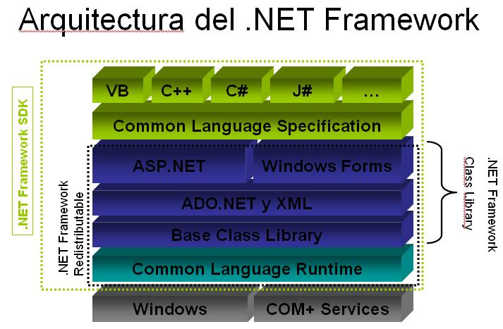

Slide 7
Plataforma .NET
Componentes:
Common Language Runtime(CLR): Entorno de ejecución de la plataforma.
.NET Framework Base Classes o BCL Añaden funcionalidad.
ASP.NET: Versión .Net de ASP. Incluye los servicios Web.
Windows Forms

Slide 8
Common Language Runtime
Un Runtime no es más que un entorno en el que se ejecutan los programas.
De esta forma, el CLR es el entorno donde se ejecutarán las aplicaciones .NET que han sido compiladas a un lenguaje común llamado Microsoft Intermediate Language(MSIL).

Slide 9
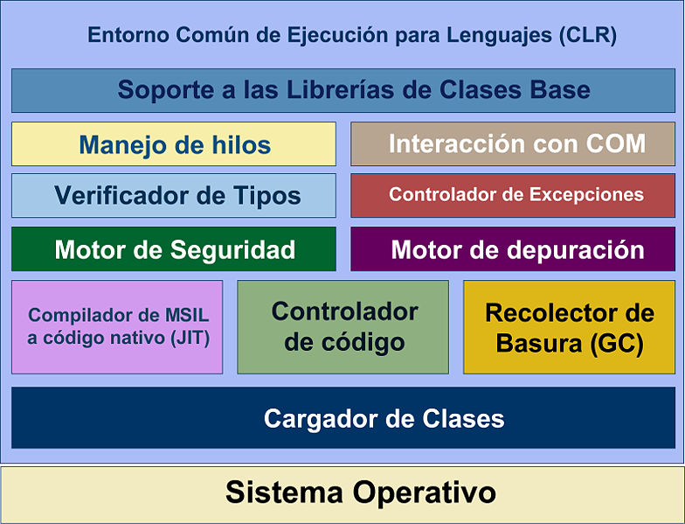

Slide 10
Common Language Runtime
El proceso de compilación produce un fichero ejecutable en Windows al que se denomina portable executable (PE)
CLR sólo ve IL, por lo que se puede reemplazar el compilador JIT para usar un nuevo lenguaje
Código fuente
C#, Visual Basic...
Compilador
CLR
MSIL(Microsoft
Intermediate Language)
Código intermedio
Código nativo
Intel 8086, Windows,
Solaris...

Slide 11
.NET y código gestionado
Metadato describe los campos, propiedades, firmas de métodos y operaciones soportadas
De esta manera, los componentes en .NET son auto-describibles y se permite la interacción entre componentes escritos en diferentes lenguajes.

Slide 12
Common Language Runtime
Caracteríticas y servicios que ofrece:
Ejecución multiplataforma
Integración de lenguajes
Gestión de memoria(Recolector de basura)
Tratamiento de excepciones
Soporte multi-hilo
Distribución transparente
Interoperabilidad con código antiguo

Slide 13
Common Language Runtime
El CLR se encarga de gestionar la ejecución de las aplicaciones .NET.
Al código escrito para ejecutarse en la plataforma .NET se le llama código gestionado.
Al código no escrito para ejecutarse directamente bajo la plataforma se le llama código no gestionado.

Slide 14
Clases de la plataforma .NET
La librería de clases (BCL) es una librería formada por cientos de tipos que permiten acceder a los servicios ofrecidos por el CLR y a sus funcionalidades más frecuentemente usadas.
Además el programador puede crear nuevas clases que extiendan su funcionalidad y se integren perfectamente con el resto de las clases de la BCL.

Slide 15
Clases de la plataforma .NET
Esta librería de clases está escrita en MSIL luego cualquier lenguaje cuyo compilador genere MSIL podrá usarla.
Con esta librería podemos crear todo tipo de aplicaciones: aplicaciones de consola, de ventanas, servicios Web, ASP.NET...

Slide 16
Clases de la plataforma .NET
Dada la amplitud de la BCL, ha sido necesario organizar las clases en ella incluida en espacios de nombres que agrupen clases con funcionalidades similares.
El espacio de nombres System es el espacio raíz del que cuelgan todos los demás.

Slide 17
Clases de la plataforma .NET
Espacios de nombres más usados:
System: Contiene tipos de datos muy usados, datos básicos, tablas, excepciones... Es el raíz.
System.Object: Soporta toda la jerarquía de las clases de .NET.
System.Collections: Colecciones de datos de uso común como pilas, colas, listas...
System.Data: Manipulación de base de datos. Forma la denominada arquitectura ADO.NET.

Slide 18
Clases de la plataforma .NET
System.IO: Manipulación de ficheros.
System.Reflection: Acceso a los metadatos que acompañan a los módulos de código.
System.Math: Funciones logarítmicas, trigonométricas...
System.XML: Acceso a datos en formato XML.
System.Web: Aplicaciones Web.

Slide 19
Una plataforma independiente del lenguaje
.NET traduce código fuente a IL (Intermediate Language).
El resultado de la compilación es IL + Metadata
IL es como un lenguaje ensamblador para una CPU virtual, basada en una pila.
IL es compilado antes de ser ejecutado y no está diseñado para un lenguaje en particular como en Java.
Las sentencias IL manipulan tipos comunes compartidos por todos los lenguajes .NET (Common Type System – CTS)
El Common Language Runtime (CLR) es responsable de cargar y ejecutar una aplicación .NET
Usa compilación JIT (Just-In-Time) para traducir IL a código nativo
IL es siempre compilado y nunca interpretado no como con JVM
El código IL por cada método sólo es compilado cuando es indicado

Slide 20
¿PREGUNTAS?

Slide 21
FIN

